Slide 1
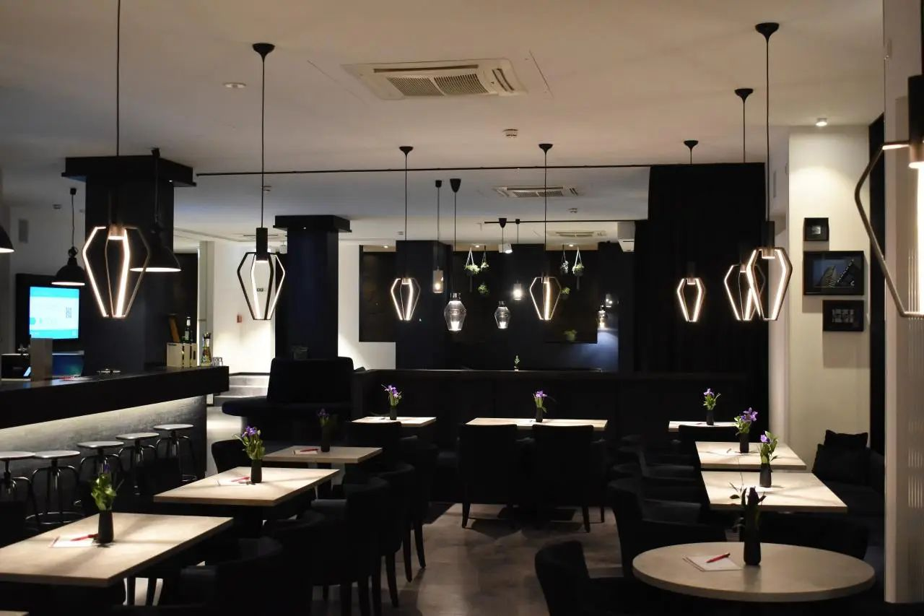
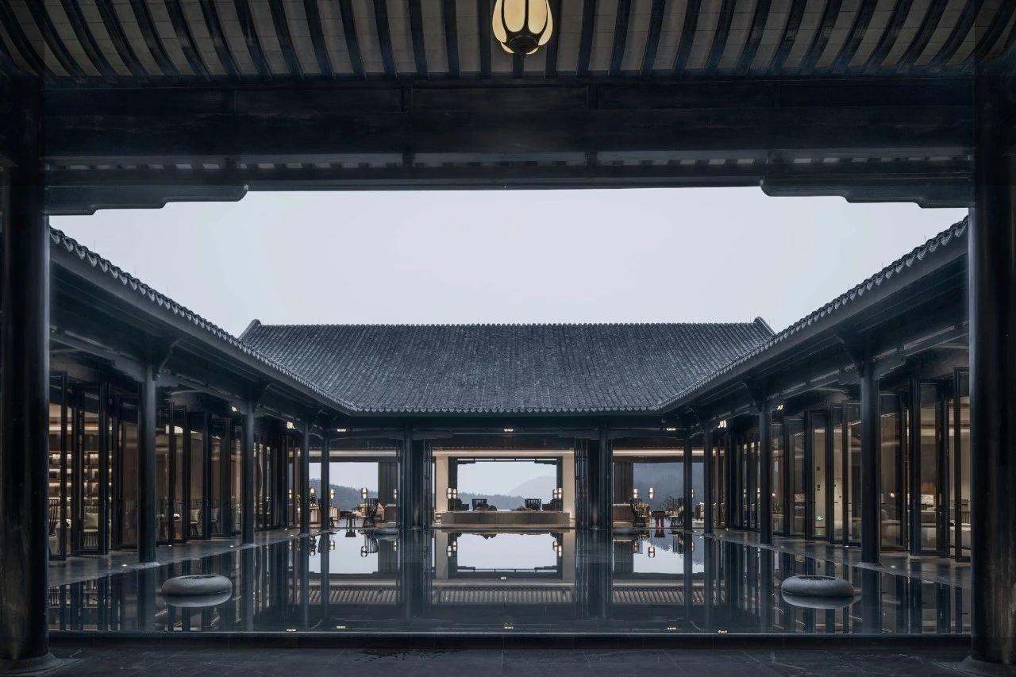



餐饮服务
学期、班级、授课教师

Slide 2



C O N T E N T S
06
05
04
餐饮经营管理
03
酒水与酒吧服务
02
中餐服务
宴会服务
01
餐饮服务基础
知识与技能
西餐服务

Slide 3



主题二
中餐服务
任务1 认识中国菜系
任务2 中餐服务流程
任务3 团队用餐服务

Slide 4




主题一
1.
知识目标
1.
教学目标
能力目标
素质目标
1.

Slide 5





任务2
中餐服务流程

Slide 6

迎宾引位
01
02
按位开茶
点菜服务
03
04
菜肴服务
席间巡台服务
05
06
甜品水果服务
Notes:
使用方法：
【更改文字】：将标题框及正文框中的文字可直接改为您所需文字
【更改图片】：点中图片》绘图工具》格式》填充》图片》选择您需要展示的图片
【增加减少图片】：直接复制粘贴图片来增加图片数，复制后更改方法见【更改图片】
【更改图片色彩】：点中图片》图片工具》格式》色彩（重新着色）》选择您喜欢的色彩
下载更多模板、视频教程：http://www.mysoeasy.com

Slide 7
席间巡台服务
01
添加酒水
撤换物品
02
03
整理台面
席间拉椅
04
05
主动询问

Slide 8
先撤再上
茶水
服务
撤换
餐具
上甜品
水果
继续问茶
接受
点单
规范填写
甜品水果服务
Notes:
使用方法：
【更改文字】：将标题框及正文框中的文字可直接改为您所需文字
【更改图片】：点中图片》绘图工具》格式》填充》图片》选择您需要展示的图片
【增加减少图片】：直接复制粘贴图片来增加图片数，复制后更改方法见【更改图片】
【更改图片色彩】：点中图片》图片工具》格式》色彩（重新着色）》选择您喜欢的色彩
下载更多模板、视频教程：http://www.mysoeasy.com

Slide 9
主题二 中餐服务
任务2 中餐服务流程
分组分角色扮演客人和服务员，模拟
席间巡台、甜品水果服务的工作流程。

Slide 10
主题二 中餐服务
任务2 中餐服务流程
主宾和主人正相谈甚欢，服务生发现他们杯中的酒水已经没有了，于是便严格按照工作要求去斟酒，站在两人中间，打断了他们的谈话，两人很不高兴，服务员也很委屈，我做错什么了？

Slide 11

成功之道：总是做得比期望的多一点点。
Simple rule for success, Walk the Extra Mile.

